Slide 1





Slide 2

Chọn ô ngẫu nhiên, lắng nghe thật kĩ xem đó là âm thanh gì nhé?

Slide 3




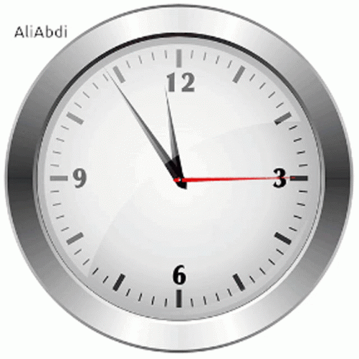

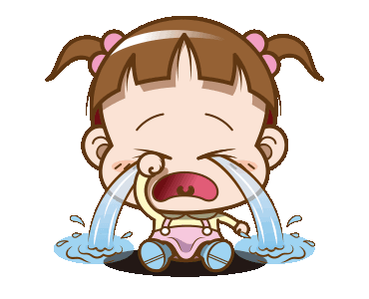
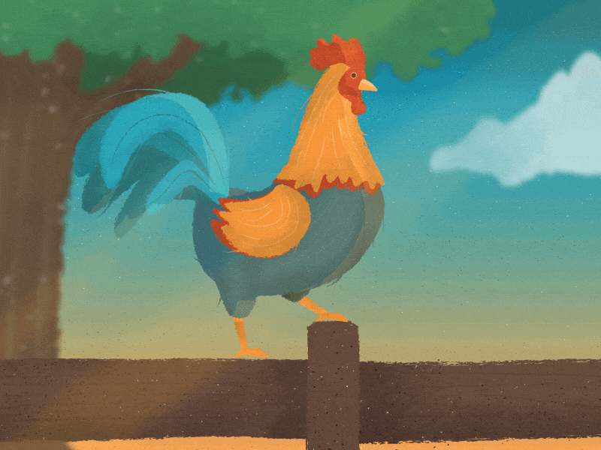


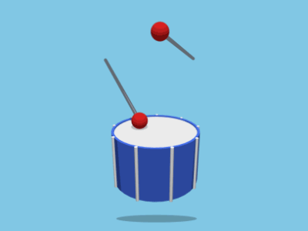

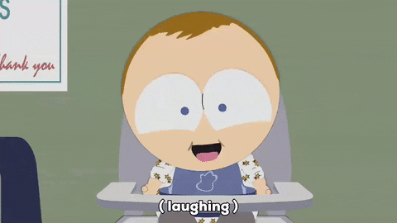
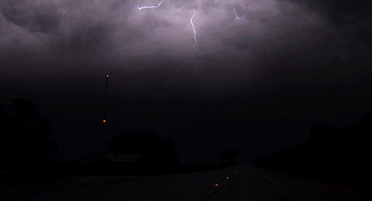
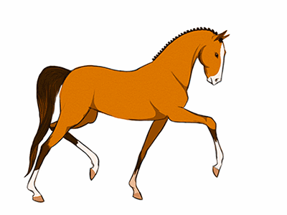
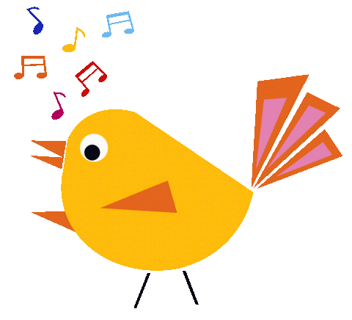
Ai nghe tài thế?

Slide 4




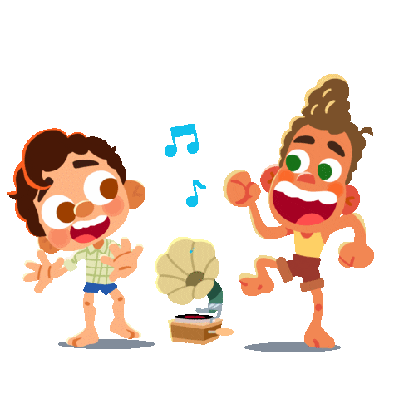



Slide 5


Slide 6


Hoạt động 1: Âm thanh và nguồn phát âm thanh

Slide 7

Khi ta hát, không khí từ phổi đi lên khí quản làm cho các dây thanh đới rung động. Rung động này tạo ra âm thanh.

Slide 8
Vật phát âm thanh thì rung động

Slide 9


Slide 10


